Slide 1
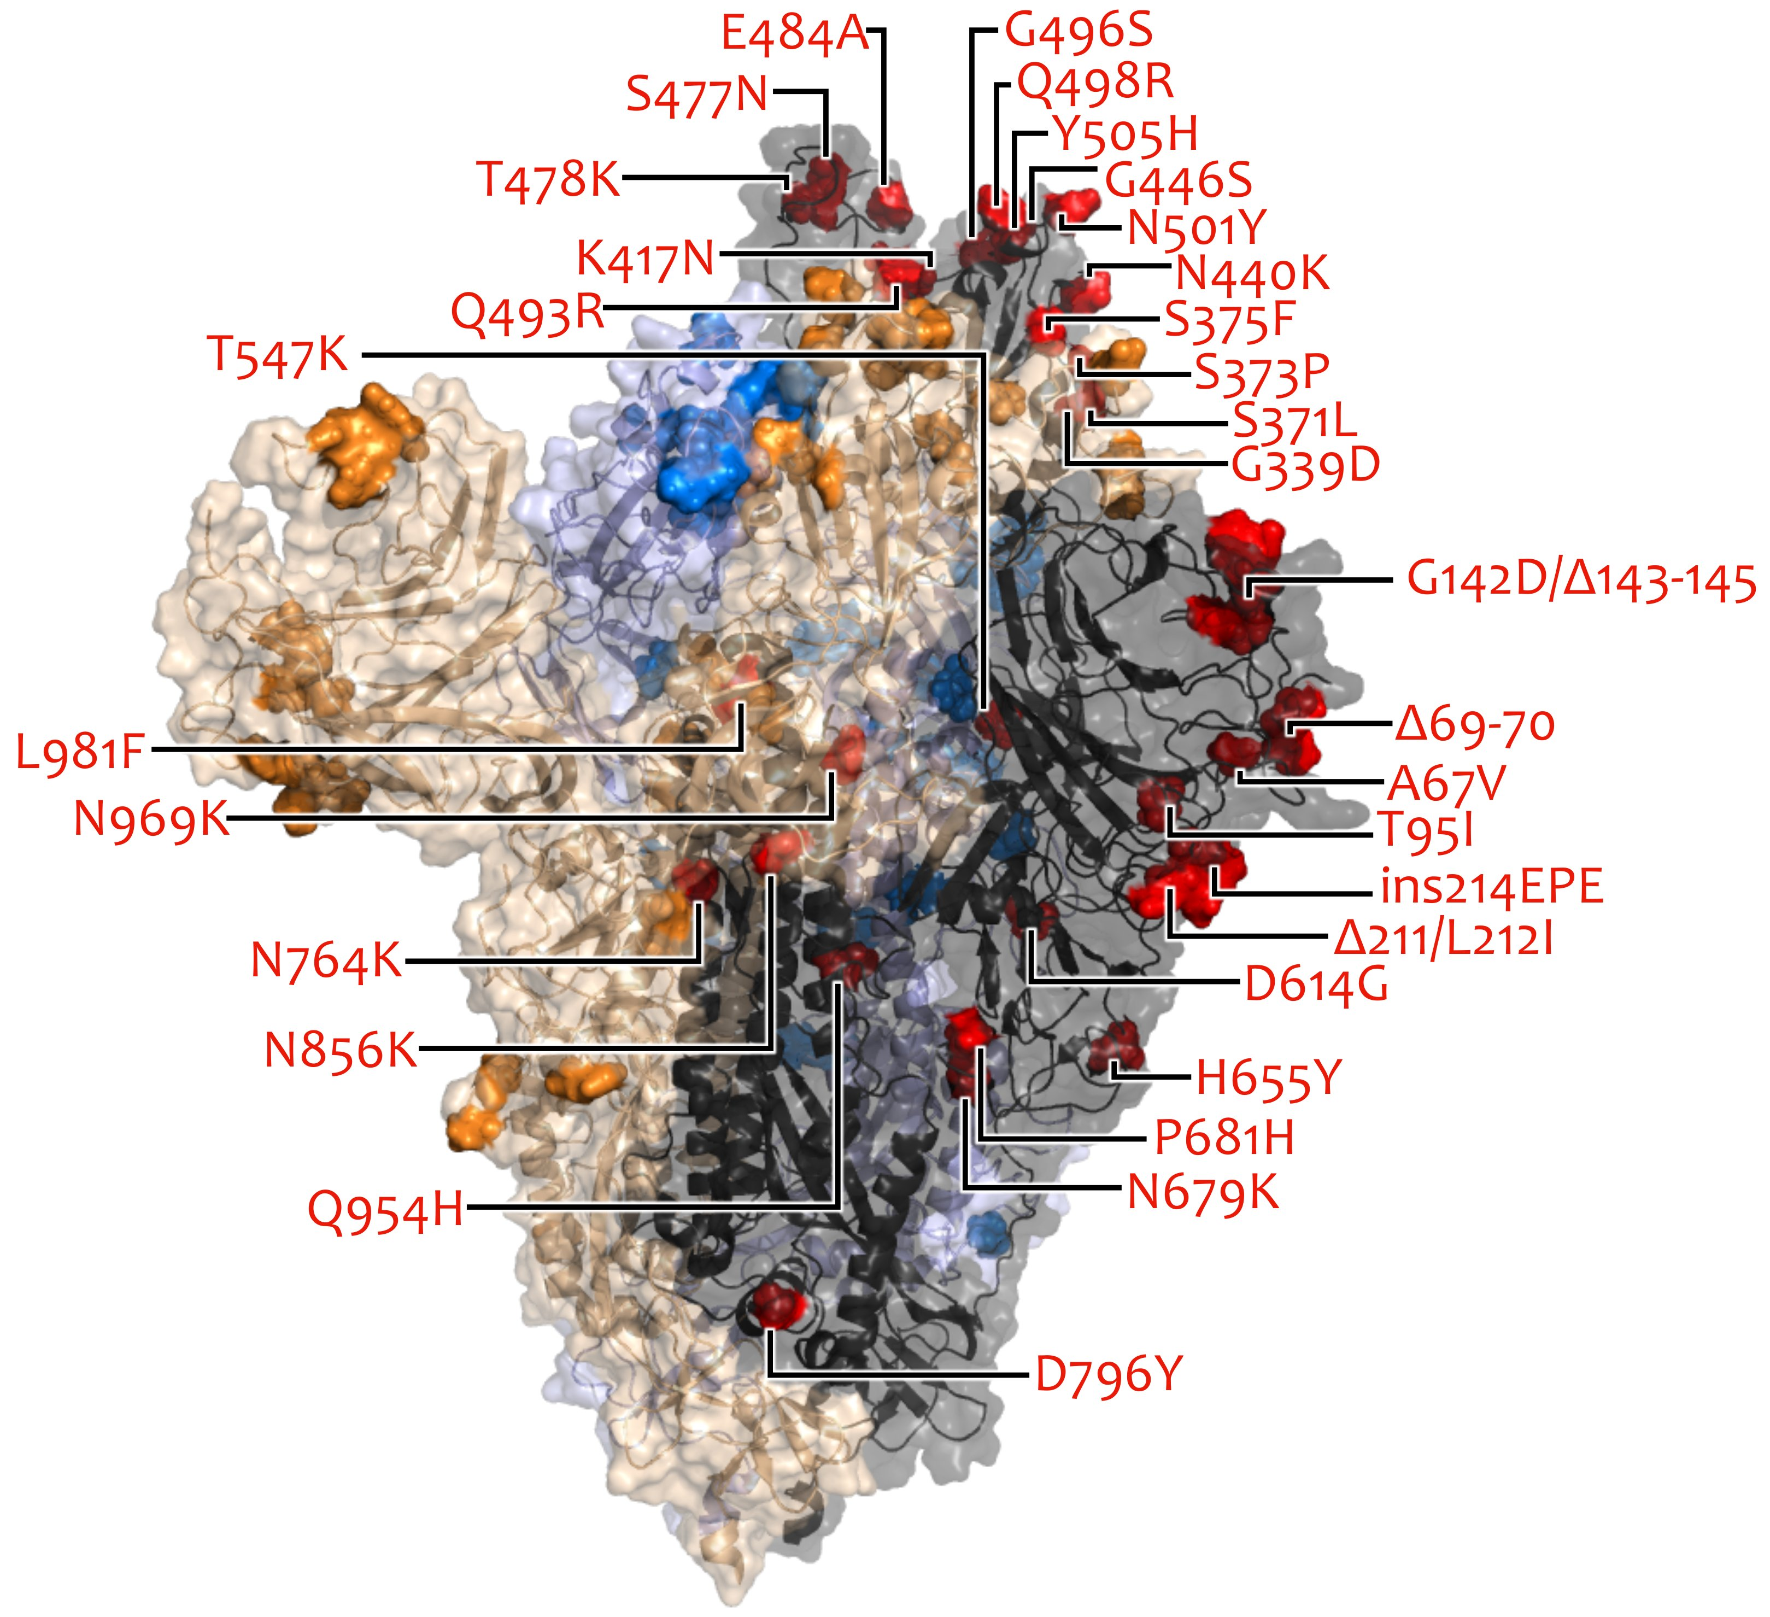
VOC/VOI in Deutschland aktuelle Situation
FG36, FG32, MF1, MF2, MF4, AG Evo, FG17
Berlin, 02.03.2022

Slide 2
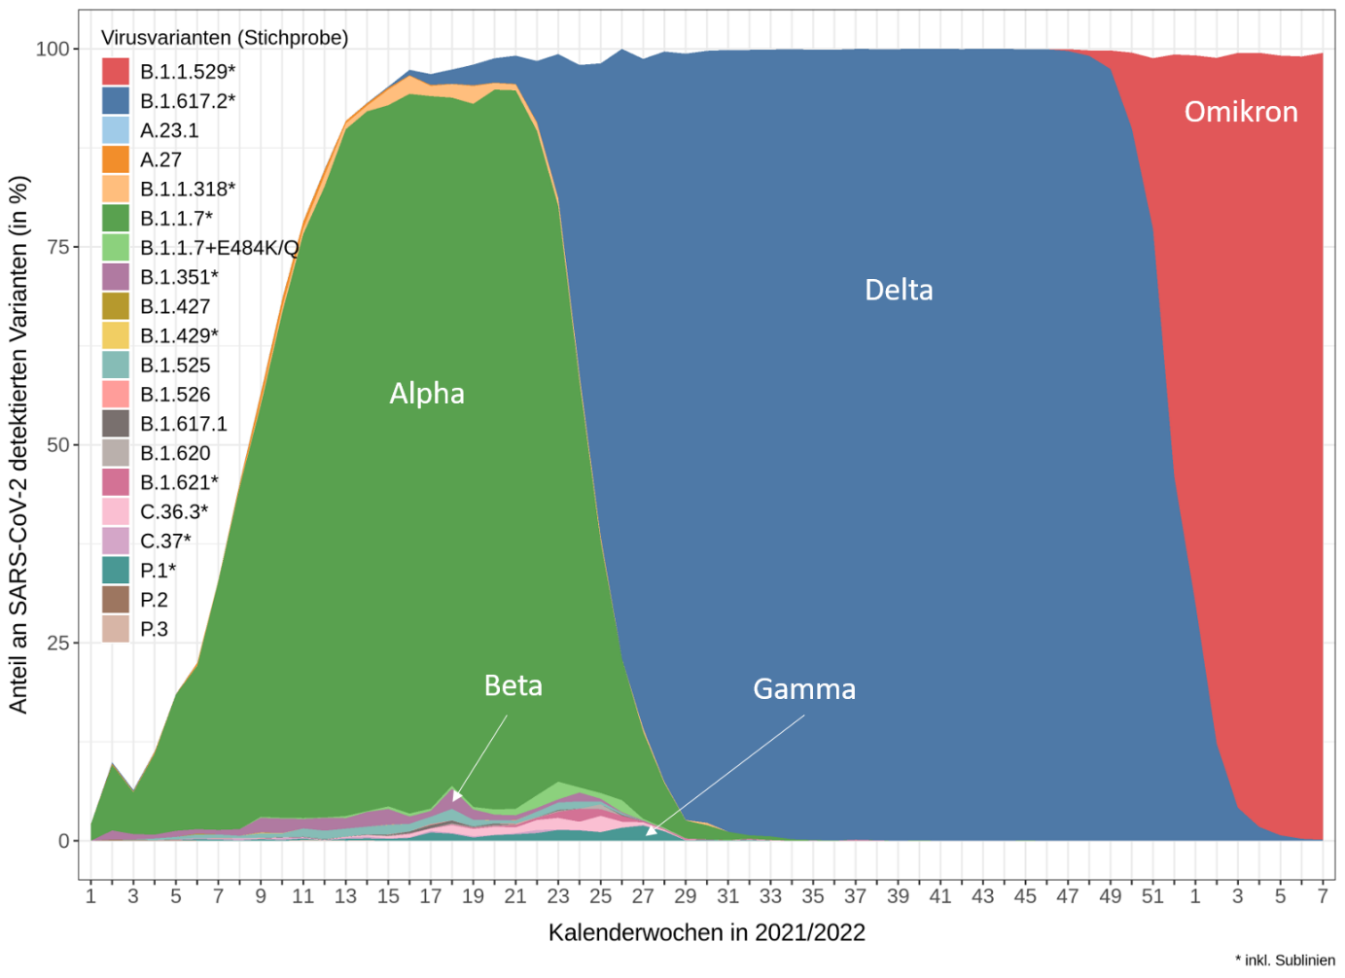
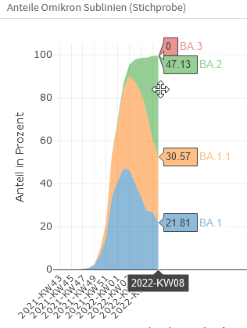
Übersicht VOC/VOI in Stichprobe - Genomsequenzierung
KW 2021 /2022 | Anteile der Sublinen von Omikron in %
 | BA.1 | BA.1.1 | BA.2 | BA.3
51 | 14,5 | 6,9 | 0,1 | 0
52 | 33,7 | 19,4 | 0,2 | 0
01 | 41 | 26,7 | 1,5 | 0
02 | 47,1 | 36,7 | 2,8 | 0
03 | 46,7 | 43,5 | 5,1 | 0
04 | 40,2 | 47 | 10,6 | 0
05 | 34,1 | 48,4 | 16 | 0
06 | 27,7 | 45,9 | 25,2 | 0
07 | 28,7 | 33,2 | 37,5 | 0
Notes:
Testzahlerfassung, Anzahl PCR+Seq: KW02:146287 KW03:164137 KW04:146331, KW05:144651 KW06:134881 KW07:22190
Nur PCR: 02:135983 03:154641,7 04:131810 05:127863 06:119833 07:623

Slide 3
IfSG-Daten
Bundesland | Delta (B.1.617.2) |  | Omikron (B.1.1.529)
 | Anteil | Anzahl | Anteil | Anzahl
Baden- Württemberg | 1,0% | 11 | 97,5% | 1.125
Bayern | 0,2% | 30 | 97,6% | 18.116
Berlin | 0,3% | 3 | 99,3% | 898
Brandenburg | 1,4% | 3 | 94,8% | 199
Bremen | 0,0% | 0 | 80,0% | 8
Hamburg | 2,0% | 6 | 98,0% | 296
Hessen | 0,8% | 1 | 98,3% | 119
Mecklenburg- Vorpommern | 0,1% | 2 | 99,9% | 3.012
Niedersachsen | 1,6% | 5 | 96,4% | 295
Nordrhein-Westfalen | 0,4% | 52 | 99,5% | 14.117
Rheinland-Pfalz | 0,1% | 1 | 99,9% | 680
Saarland | 0,0% | 0 | 100,0% | 8
Sachsen | 0,1% | 5 | 99,9% | 5.577
Sachsen-Anhalt | 0,0% | 0 | 98,3% | 58
Schleswig- Holstein | 1,4% | 2 | 97,3% | 143
Thüringen | 0,5% | 3 | 99,5% | 568
Gesamt | 0,3% | 124 | 98,7% | 45.219
Zahl der Übermittlungen sinkt weiter
-60% seit KW6/22
→ große Schwankung durch kleine
Änderungen
Var.-spec. PCR in Testzahlerfassung:
KW06: 120.739
KW07: 1076
KW08: 560

Slide 4
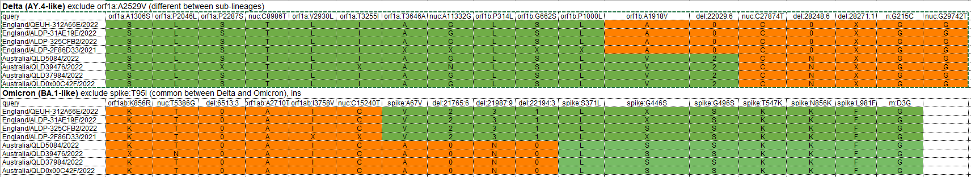
Recombinant mutation profiles in pango-designation issues
Issue #422 -> Possible English recombinant descended from Omicron and Delta (UKHSA "signal under monitoring")
      Genomes from England / Australia
      Breakpoint between ORF1a and Spike
      Table from pango-designation (Son Nguyen)
Issue #444 -> Potential Delta (AY.4) and BA.1 recombinant in European countries
      Genomes from Netherlands / Denmark / France
      Two breakpoints: one between S:158 - S:211 and one at the beginning of ORF3a

Slide 5
Searching DESH via CovSonar
Idea: search Delta-specific ORF1a changes and Omicron-specific Spike changes. Changes selected based on pango-designation issues for recombinant SARS-CoV-2 genomes
DELTA_CHANGES = ORF1a:A1306S ORF1a:P2046L ORF1a:P2287S ORF1a:I2820V ORF1a:V2930L
OMICRON_CHANGES = S:A27S S:E484A S:N501Y S:P681H S:D796Y
One hit -> IMS-10087-CVDP-BB77B028-14F9-43F9-A030-77979390ECA8 // AY.4 // 2022-02-21
ORF1a:A1306S ORF1a:P2046L ORF1a:P2287S ORF1a:A2529V ORF1a:I2820V ORF1a:V2930L ORF1a:T3255I ORF1a:T3646A
ORF1b:A1306S ORF1b:P2046L ORF1b:P2287S ORF1b:A2529V ORF1b:I2820V ORF1b:V2930L ORF1b:T3255I ORF1b:T3646A ORF1b:P4715F ORF1b:G5063S ORF1b:P5401L ORF1b:A6319V
S:T19R S:A27S S:T95I S:del:156:3 S:del:211:2 S:G339D S:S371L S:S373P S:S375F S:K417N S:N440K S:G446S S:S477N
S:T478K S:E484A S:Q493R S:G496S S:Q498R S:N501Y S:Y505H S:T547K S:D614G S:H655Y S:N679K S:P681H S:N764K S:D796Y S:N856K S:Q954H S:N969K S:L981F
ORF3a:D155Y M:I82T ORF7a:V82A ORF7a:T120I ORF7b:T40I ORF8:del:119:2 N:D63G N:R203M N:G215C N:D377Y ORF10:V30L
AY.4
BA.1
AY.4

Slide 6
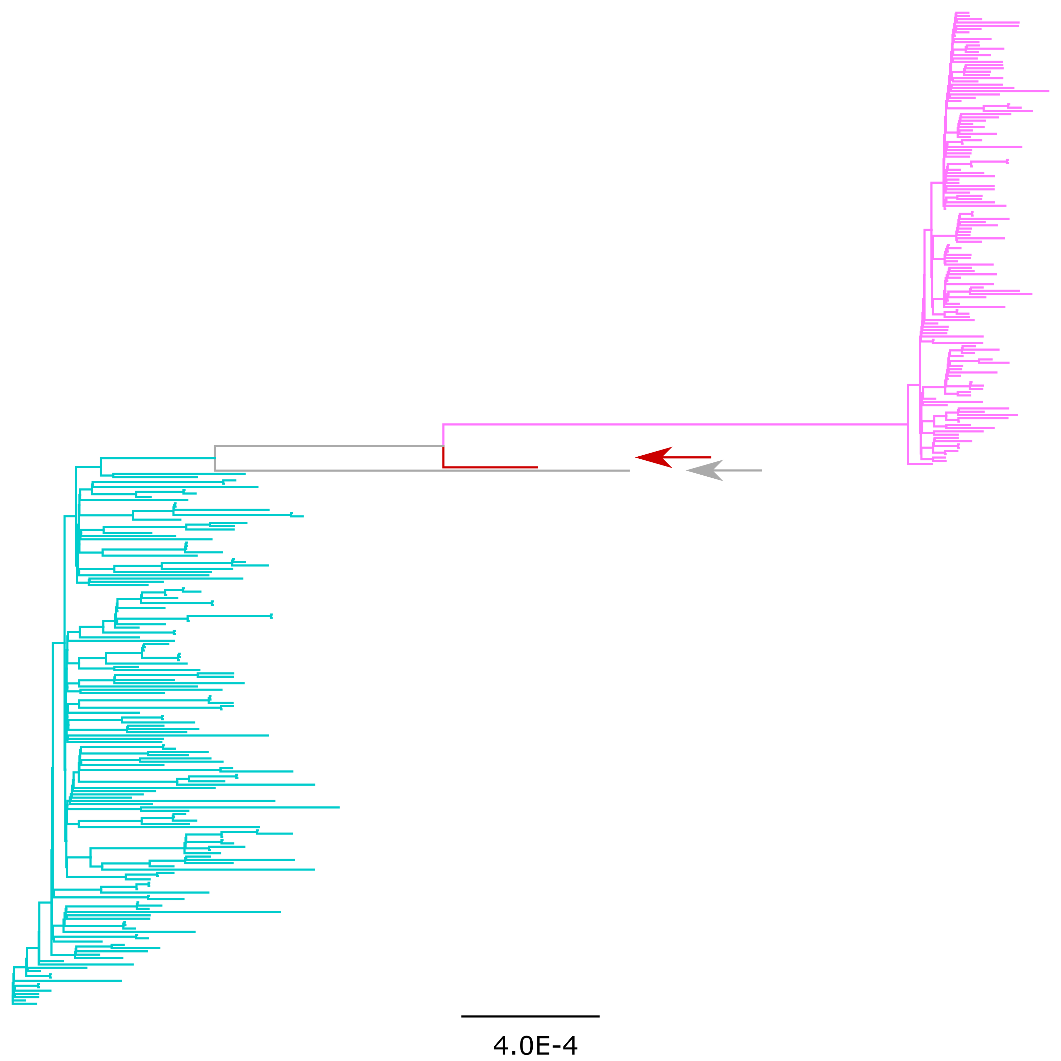
Phylogeny: BA.1 and AY.4 in DESH
Omicron
BA.1
recombinant
mixed infection/assembly
Delta
AY.4

Slide 7
zusatz

Slide 8
Omikron in Stichprobe
KW 2021 /2022 | Anteile der Sublinen von Omikron in %
 | BA.1 | BA.1.1 | BA.2 | BA.3
46 | 0 | 0 | 0 | 0
47 | 0,2 | 0 | 0 | 0
48 | 0,7 | 0 | 0 | 0
49 | 2 | 0,3 | 0 | 0
50 | 6,9 | 2,6 | 0 | 0
51 | 14,5 | 6,9 | 0,1 | 0
52 | 33,7 | 19,4 | 0,2 | 0
01 | 41 | 26,7 | 1,5 | 0
02 | 47,1 | 36,7 | 2,8 | 0
03 | 46,7 | 43,5 | 5,1 | 0
04 | 40,2 | 47 | 10,6 | 0
05 | 34,1 | 48,4 | 16 | 0
06 | 27,7 | 45,9 | 25,2 | 0
07 | 28,7 | 33,2 | 37,5 | 0
gesamt | 11,3 | 11,4 | 3,5 | 0

